Slide 1
Digital nattillsyn
Trygghetskamera i Botkyrka kommun

Slide 2
Vad var problemet som skulle/kunde lösas genom digitalisering? Hur tillgodoser vi brukares behov av tillsyn på natten på ett sätt som tar tillvara på brukarens rätt till integritet och ostörd nattsömn samtidigt som vi använder kommunens resurser på ett effektivt sätt?
”Då”-läge:
Risk att brukaren får sin nattsömn störd av att personalen tittar in i sovrummet.
Tillsynsbesök genomfördes fysiskt av dubbelbemannad personal.
Stressig arbetsmiljö för nattpatrullen som hanterar både planerade besök med omsorgsinsatser, tillsynsbesök och oplanerade (trygghetslarm) besök.

Slide 3
Målet
”Vi ser att service och tjänster i större utsträckning kan anpassas utifrån medborgarens behov, samtidigt som organisation och arbetssätt kan effektiviseras och kommunens resurser användas på ett mer effektivt sätt.”

Slide 4
Vad är trygghetskamera
Trygghetskamera är tillsynstjänst som passar den som sover oroligt, är lättväckt eller inte behöver och inte vill ha personligt besök i hemmet vid tillsynen.

Slide 5
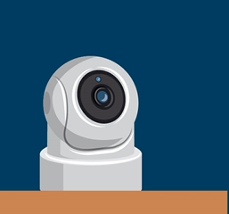
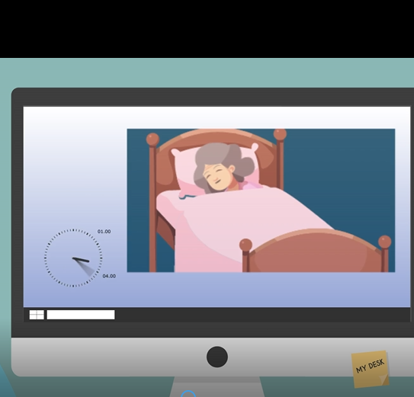
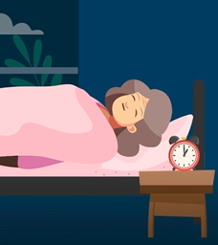
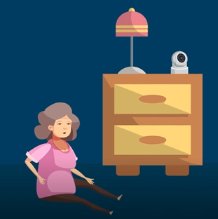
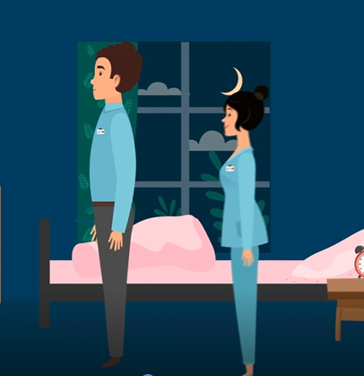
Hur gick vi tillväga?
MÄTNING & UPPFÖLJNING
FÖRÄNDRINGSLEDNING
& KOMMUNIKATION
PILOT
EFFEKT
2019: Pilot med trygghetskamera hos 8 stycken brukare för att testa tekniken, beslut om att gå vidare
Januari 2020:
Identifiera vilka förflyttningar som behöver ske i verksamheten
Påbörjar mätningar
Börja enkelt, utveckla över tid
Identifiera indikatorer för att mäta på effekten
Vad betyder det här för vår verksamhet?
Våga experimentera för att hitta rätt saker att mäta, framför allt, våga mäta!
Två av de viktigaste framgångsfaktorerna!
Få med ALLA på resan – från biståndshandläggare till utförare som behöver kunna kommunicera med brukaren.
I kommunikation med brukaren: lyft trygghetsskapande fördelar med trygghetskameran
Nya sätt att arbeta, justera de rutiner och processer som behöver justeras.
Våga fatta beslut. Följ upp och justera vid behov.

Slide 6
Uppföljning månad för månad

Slide 7
Vad blev resultatet, verksamhetsmässigt och ekonomiskt?
Samtliga ”nya” brukare med behov av tillsyn på natten genomförs med trygghetskamera.
Nöjda brukare; de som avslutat insatsen har gjort det på grund av att behovet av tillsyn på natten i eget boende har upphört.
Nöjda medarbetare som kan lägga sin tid på brukare med behov av omsorgsinsatser
Vår beräkning är att vi i slutet på 2020 har genomfört ca 9000 tillsyner digitalt.
Nyttoeffekt 2020 0,9 MSEK

Slide 8
En annan typ av effekt
Januari till oktober har 6627 tillsynsbesök genomförts digitalt
Tittar vi på transportsträckor motsvarar detta en 11 000 km lång bilresa från Tumba till Luanda, huvudstaden i Angola

Slide 9
Realisering i verksamheten
Ibland är effekten en ren besparing……
MEN…..
Effekthemtagning kan i många fall även handla om exempelvis
Nya leveransmodeller
Skalbarhet, vi kan göra mer med samma antal medarbetare
Organisationsförändringar, nya arbetsuppgifter m.m

Slide 10
Informationsfilm om trygghetskamera

Slide 11
Tack, vill du veta mer är du välkommen att kontakta oss
Virpi Söderlund
Förändringsledare
Virpi.soderlund@botkyrka.se
070-275 95 18

